Slide 1
GGPLOT2

Slide 2
install.packages (“tidyverse”)
library (tidyverse)
https://ggplot2.tidyverse.org/reference/

Slide 3
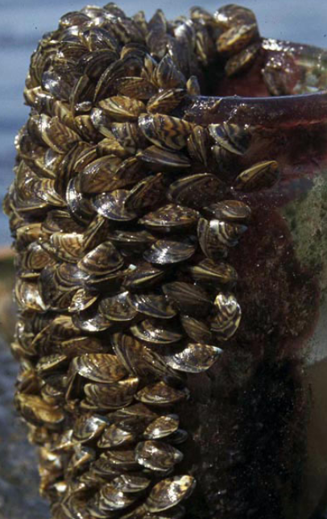
Month – время отбора проб дрейссены
Day – день отбора проб
Lake – изученные озера
Site – место отбора проб
Length – длина раковины моллюсков (мм)
Infection – количество инфузорий, обнаруженных в каждом моллюске
Dreissena polymorpha
Дрейссена речная
Mastitsky, 2012

Slide 4
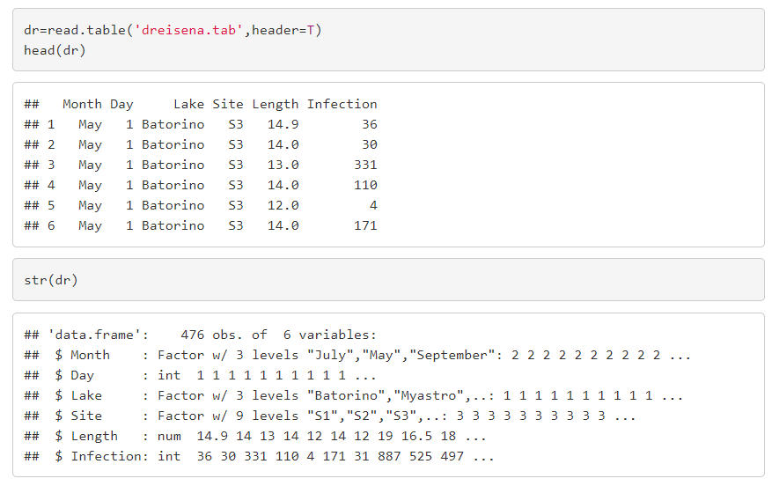

Slide 5
Основа графика
ggplot() – создаем новый график
aes() – присвоение эстетических атрибутов геометрическим объектам
ggsave() – сохранение графика

Slide 6
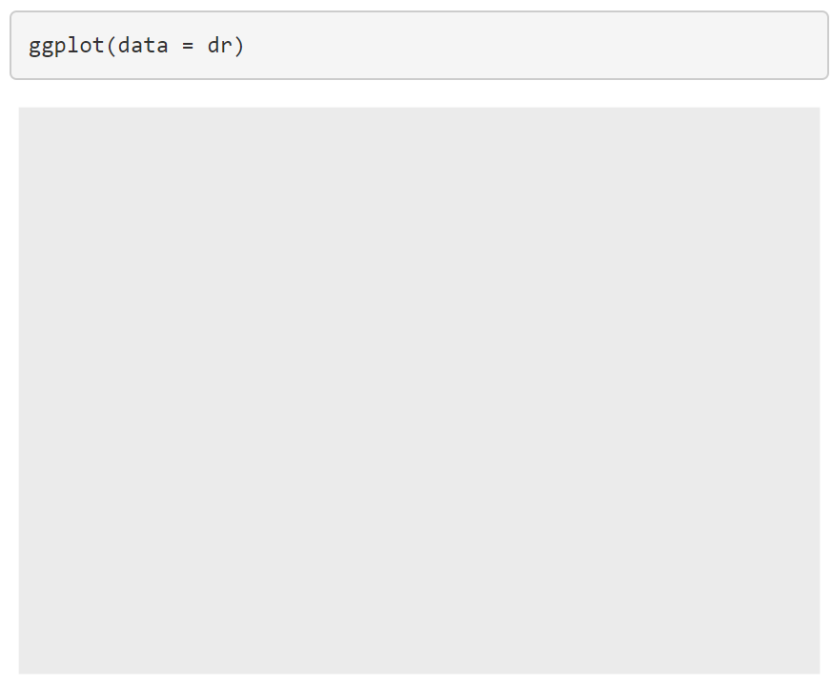
Инициализация

Slide 7
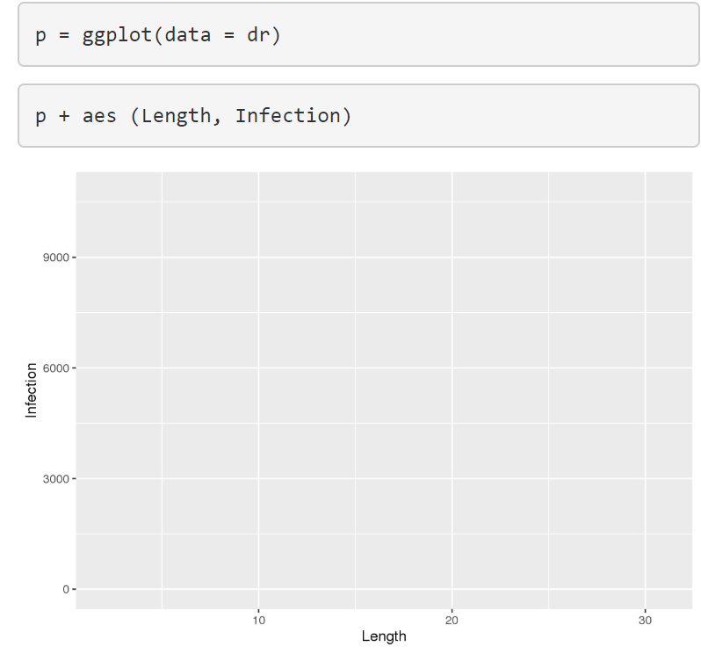
Присвоение эстетических атрибутов

Slide 8
Присвоение эстетических атрибутов

Slide 9
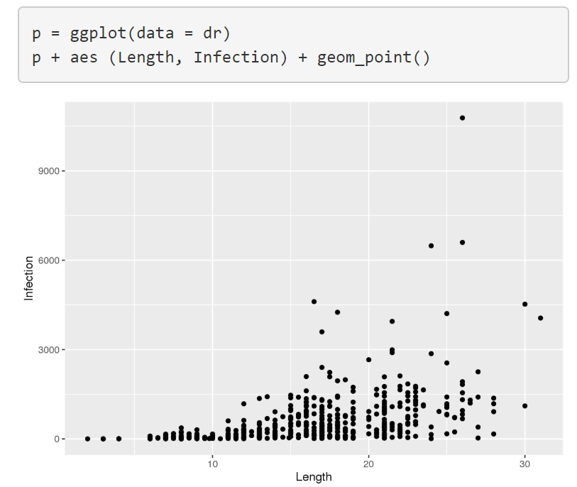
Слои: geoms
Как хотим отобразить данные? Точками? Гистограммой? Ящик с «усами»? …

Slide 10
Переменные для aes() должны быть в таблице с данными!
Хотим точки не черным цветом, а синим

Slide 11
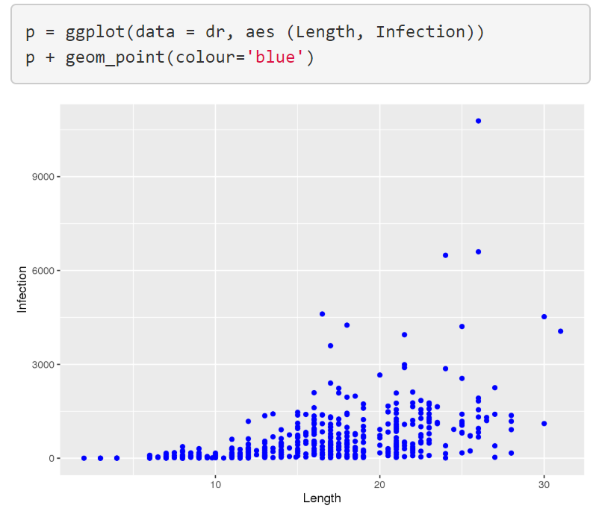

Slide 12
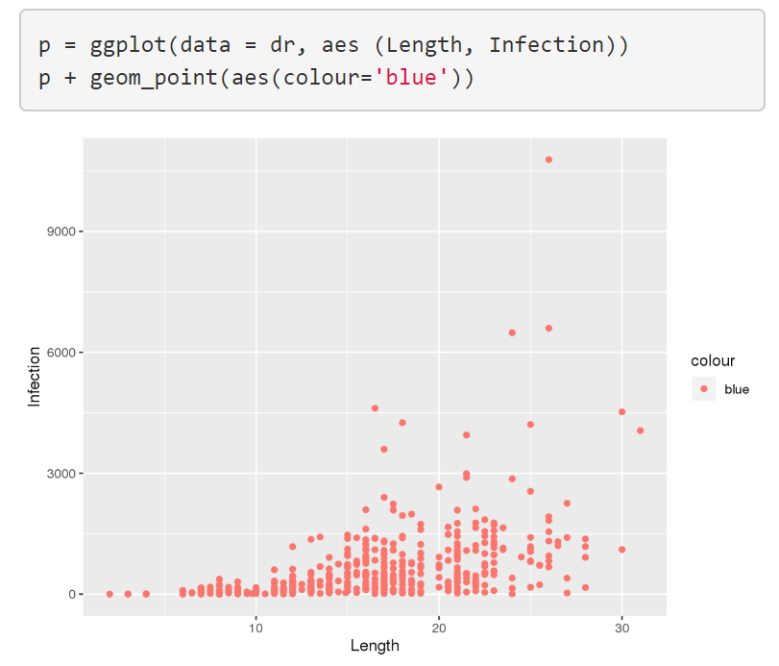

Slide 13
Создаст в таблице новую колонку с значением blue

Slide 14
Один и тот же результат!

Slide 15
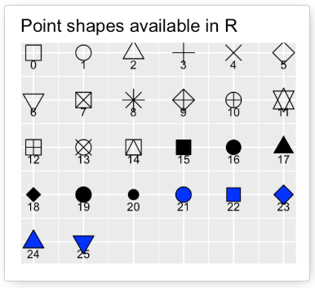
geom_point()
alpha – степень прозрачности цвета точек
colour – цвет линий, окаймляющих точки
fill – цвет точек
size – размер точек
shape – форма точек
stroke – толщина линий, окаймляющих точки

Slide 16
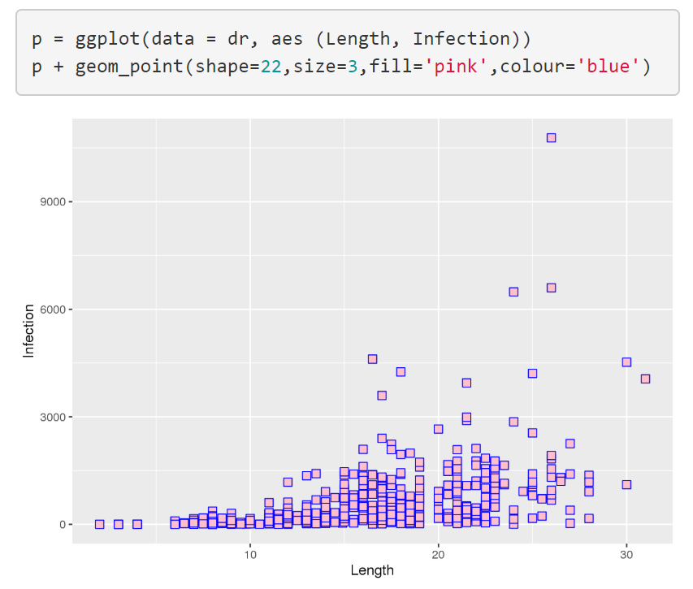

Slide 17
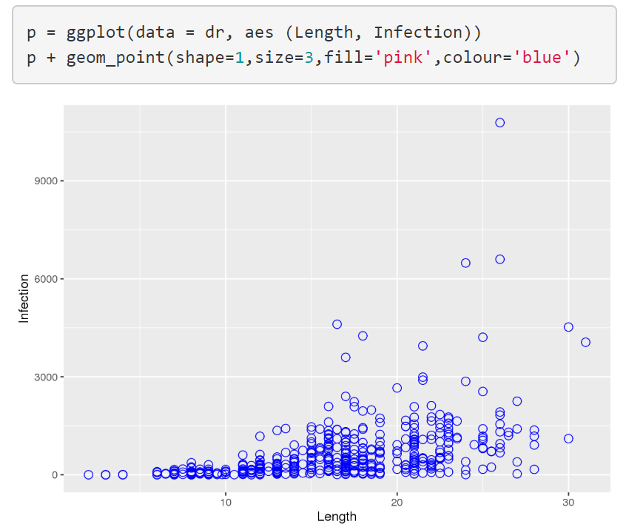

Slide 18
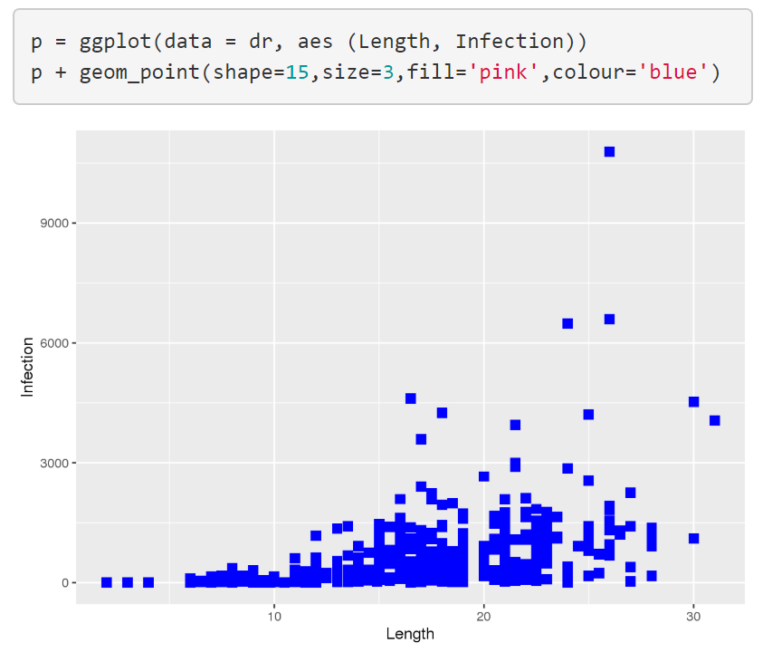

Slide 19
2D -> “3D”

Slide 20
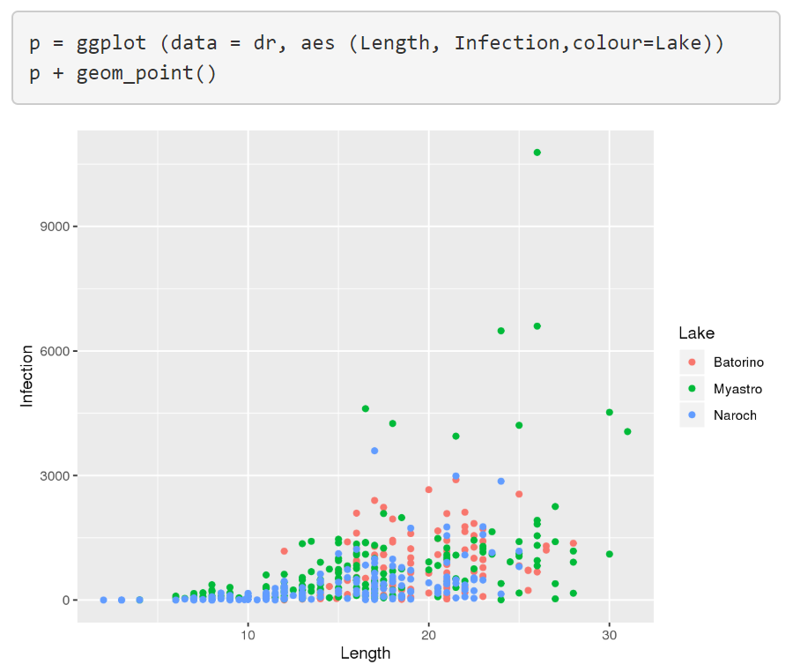

Slide 21
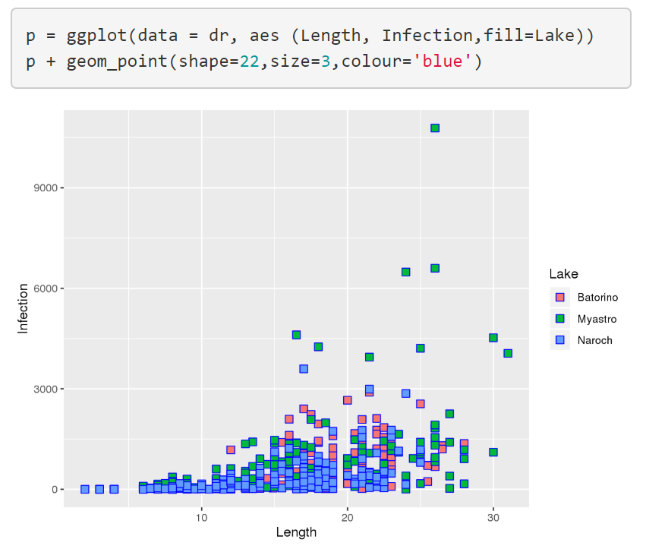

Slide 22
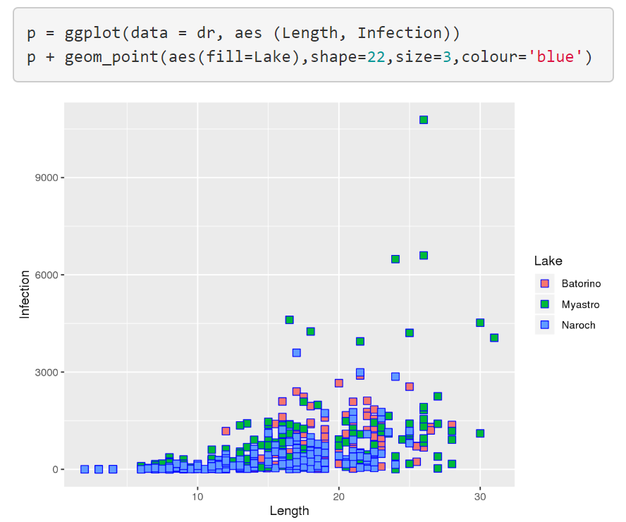

Slide 23
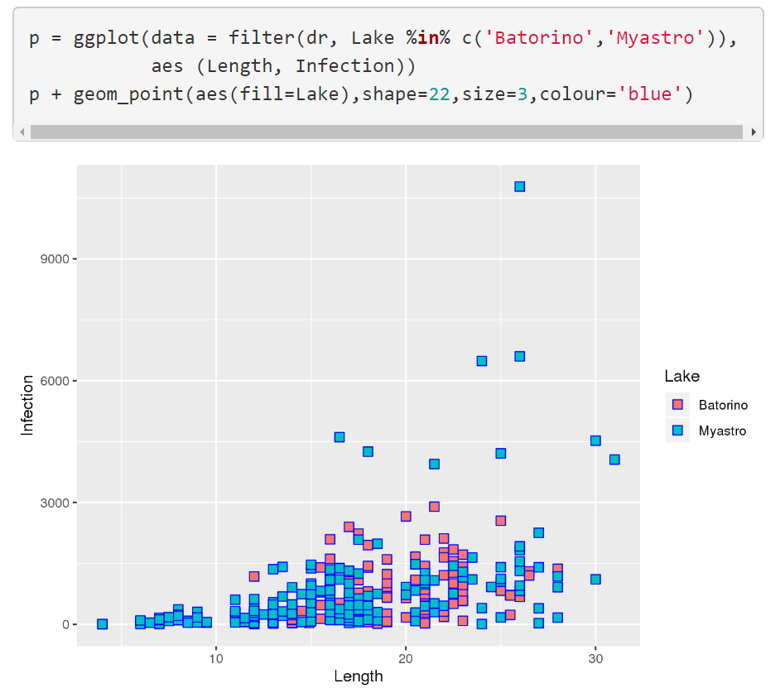

Slide 24
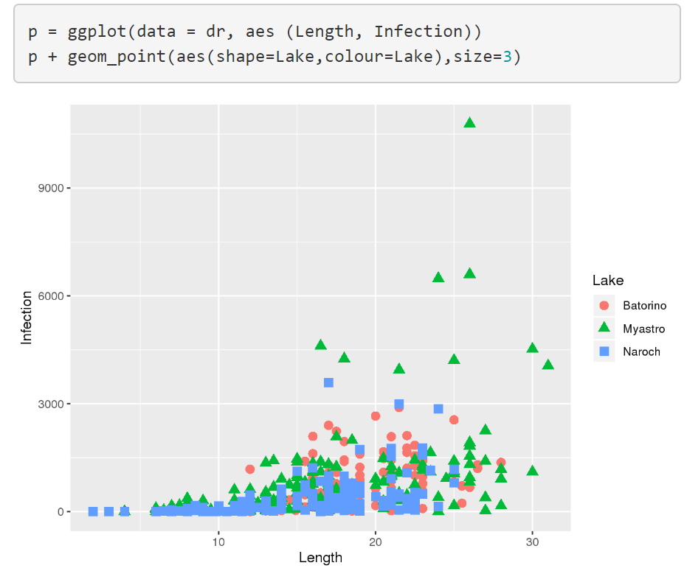

Slide 25
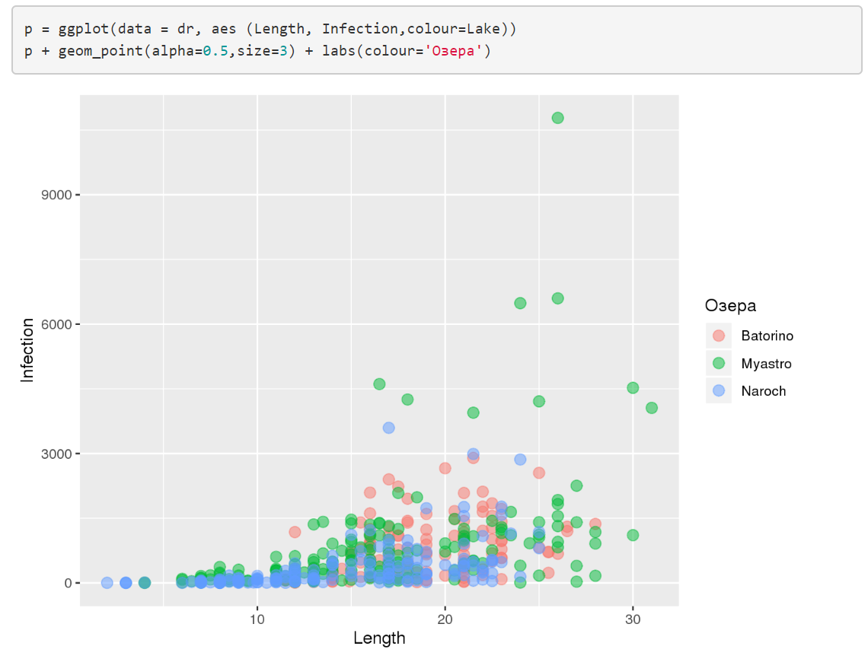

Slide 26
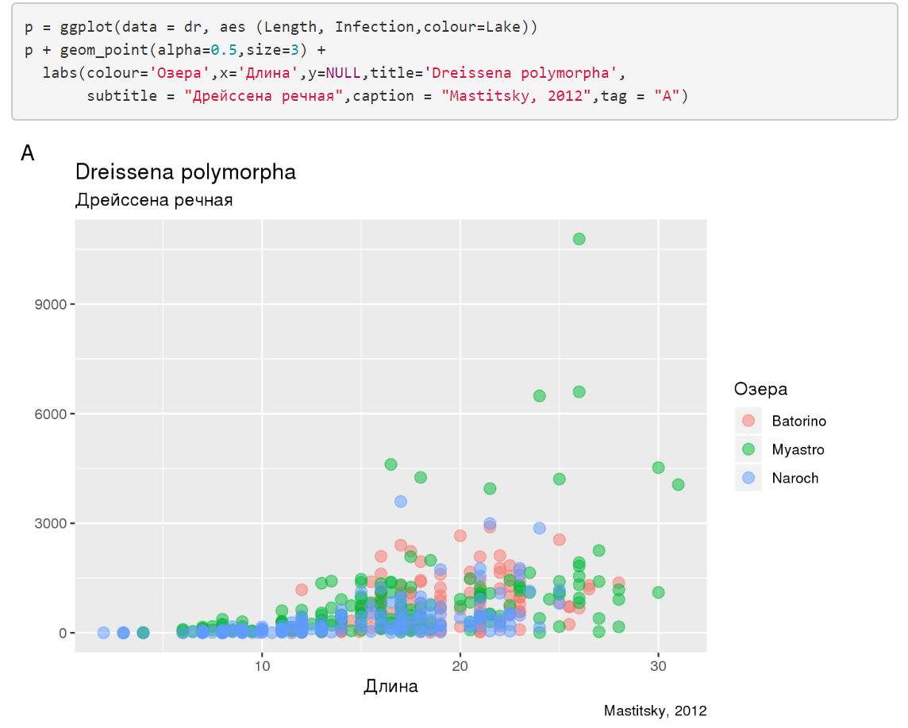

Slide 27
Эстетический атрибут: colour, fill, size, x, y, …
Шкалы – scale_xxx_yyy
Описание: hue, gradient, continuous, discrete, …

Slide 28
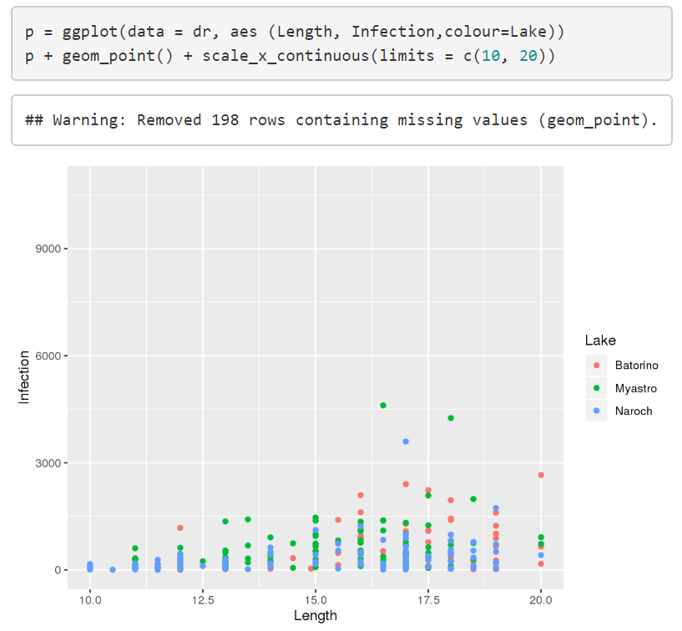
Положение вдоль оси Х для количественных переменных

Slide 29
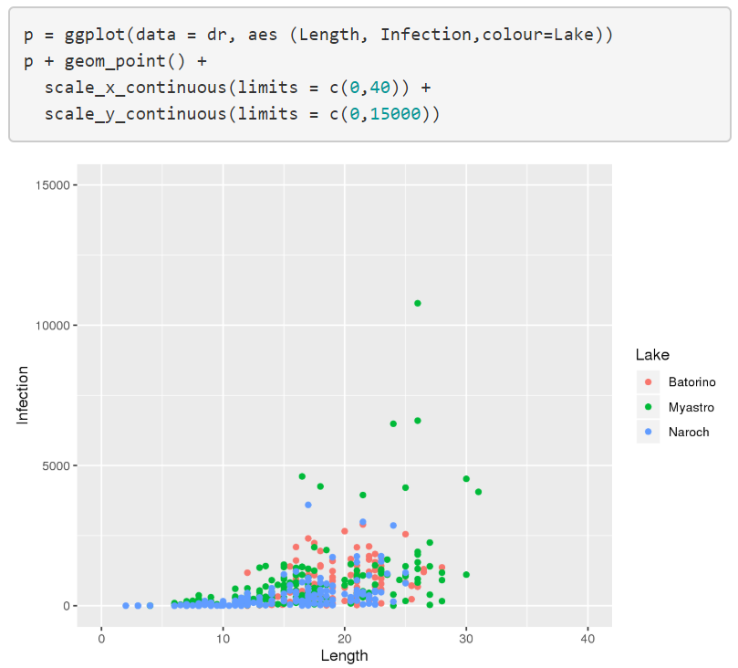

Slide 30
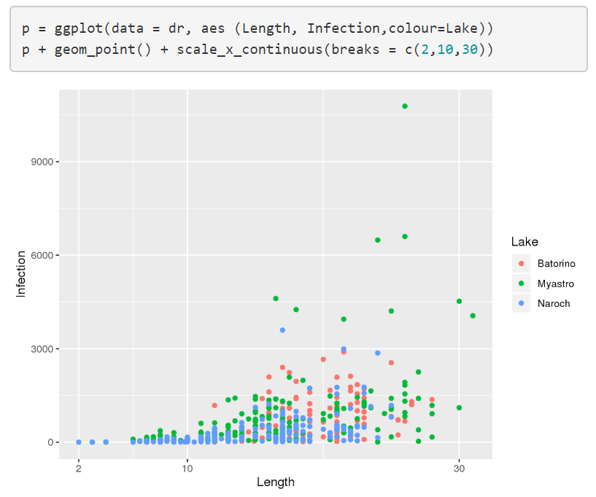

Slide 31
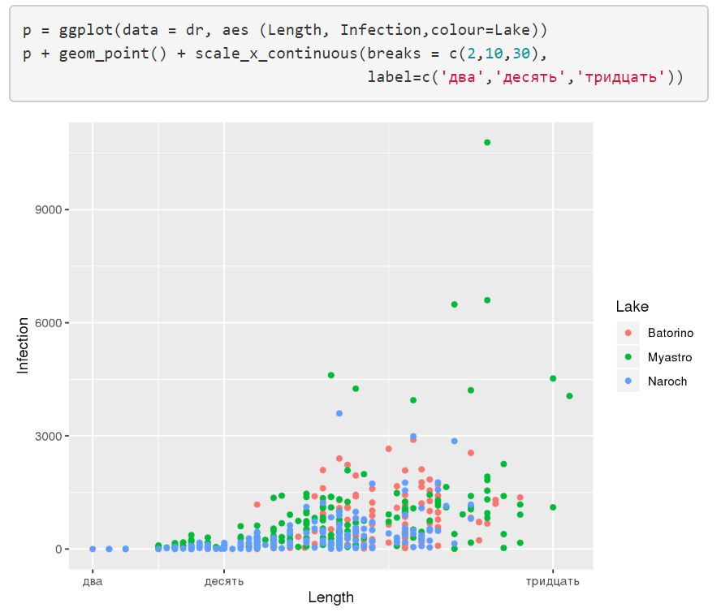

Slide 32
Шкалы положения вдоль осей
scale_x_continuous() scale_y_continuous() scale_x_log10() scale_y_log10() scale_x_reverse() scale_y_reverse() scale_x_sqrt() scale_y_sqrt()

Slide 33
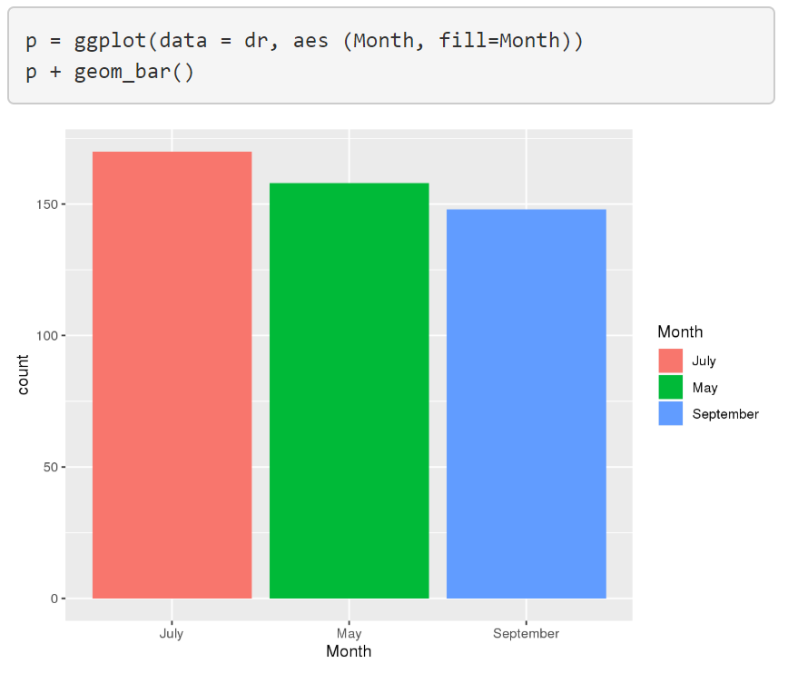

Slide 34
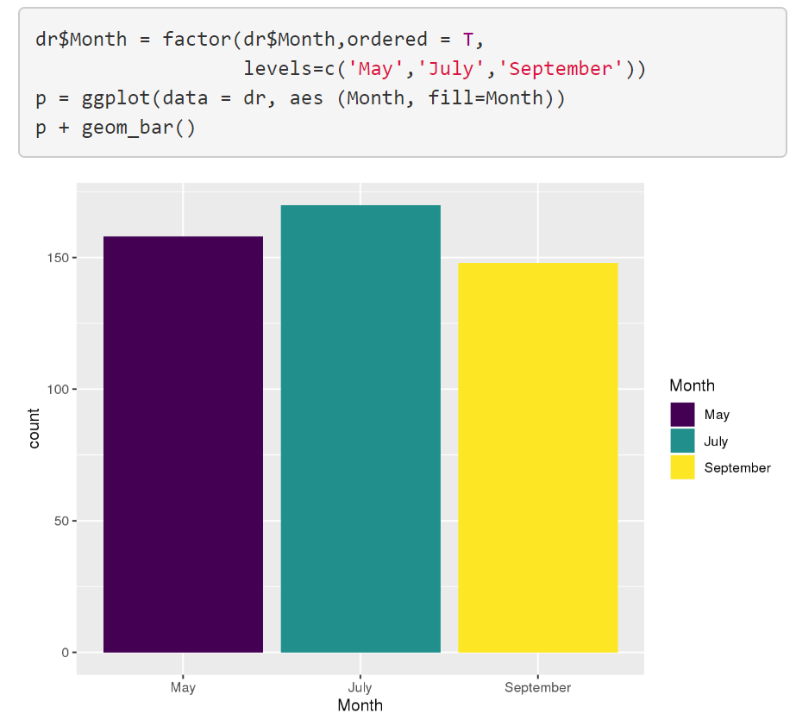

Slide 35
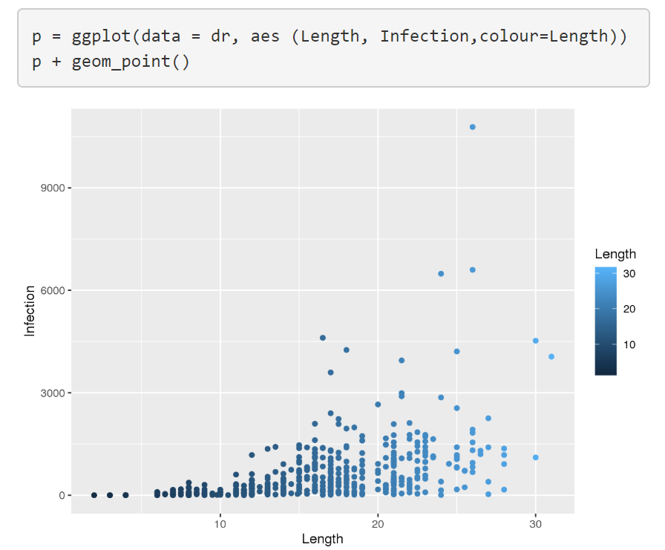

Slide 36
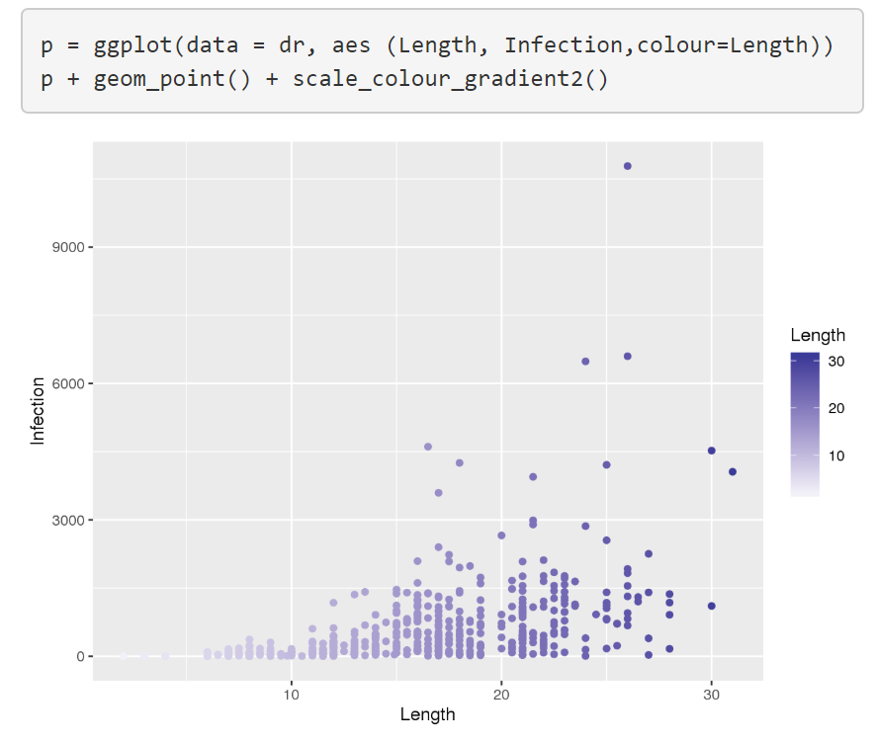

Slide 37
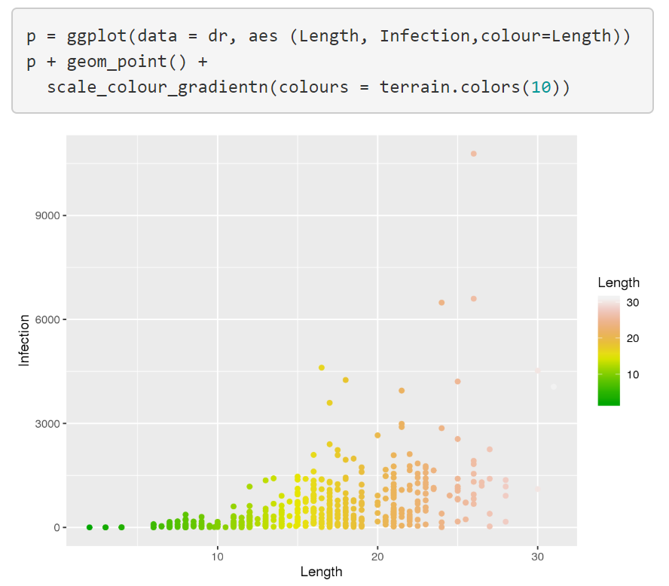

Slide 38
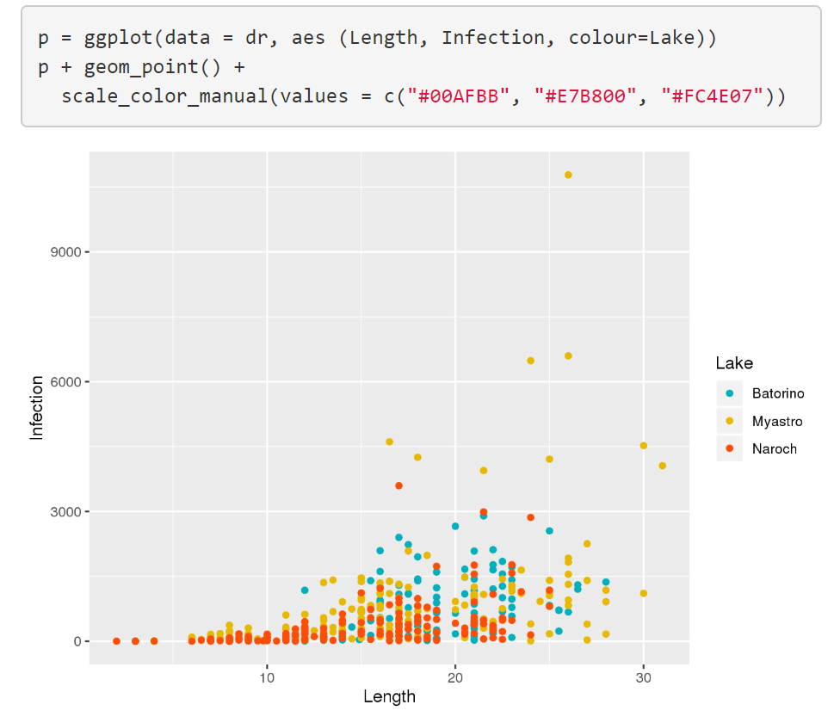

Slide 39
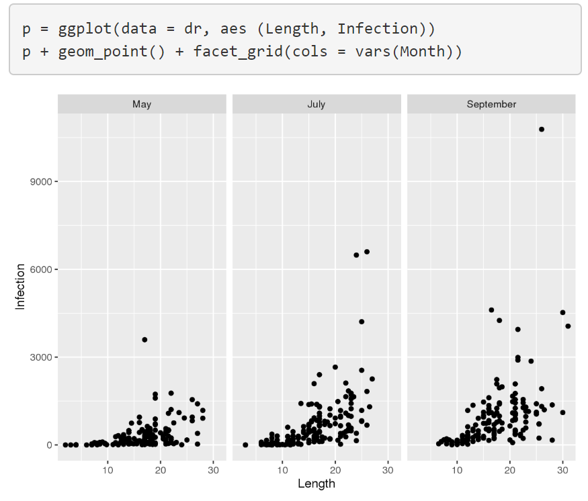

Slide 40
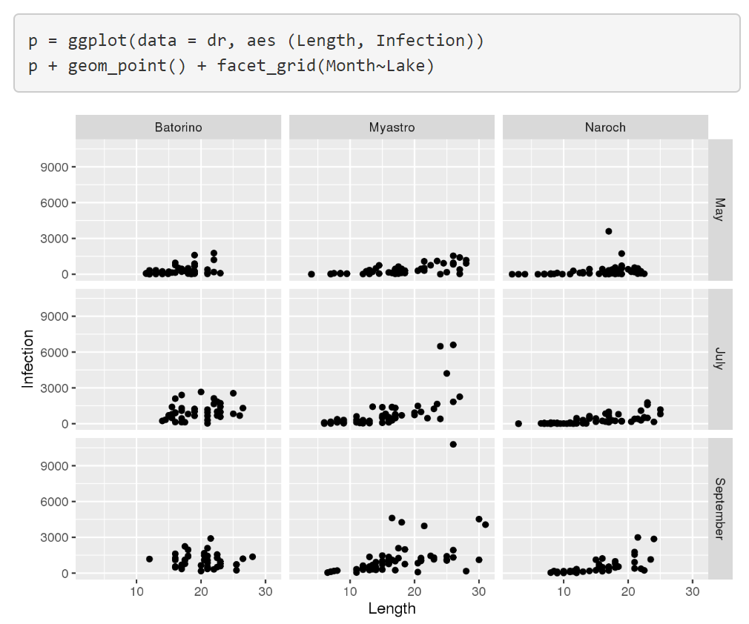

Slide 41
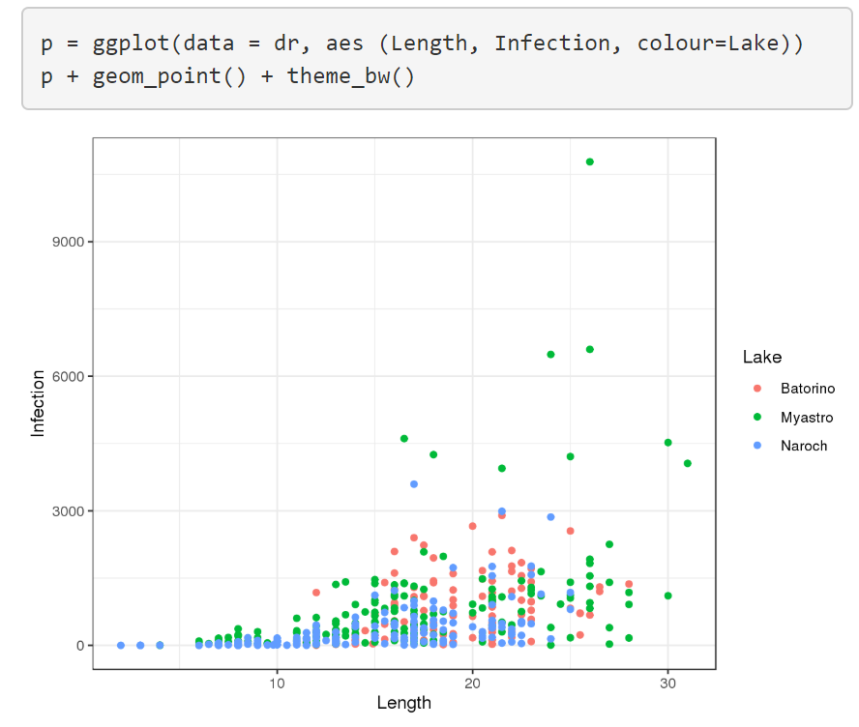

Slide 42
